Slide 1
פיגומים עפ"י תקן 1139
חובת התקנים פיגומים:
אם לא ניתן לבצע עבודות בביטחון מעל הקרקע או על משטח עבודה יציב ובטוח, יש להתקין פיגום מתאים ובכמות מספקת. חובת ההתקנה חלה על מבצע הבנייה.
מטרה: למנוע התמוטטות או נפילת אדם או חפץ.
השגחת בונה מקצועי לפיגומים:
לא יותקן או יפורק פיגום שגובהו עולה על 6 מטר ללא השגחה של בונה מקצועי לפיגומים.
מבצע הבנייה אחראי לכך שיספק חומרים לפיגום מאיכות טובה ובכמות מספקת.
פירוק הפיגום יבוצע מלמעלה למטה ללא השארת חלקים לא מחוזקים ויורחקו כל האנשים מסביבת הפירוק למעט המפרקים.
אין להתקין מתקן הרמה על פיגום אלא אם הפיגום חוזק לכך והותקנה מחיצה או אמצעי אחר למניעת פגיעה בפיגום או באדם שעל הפיגום.
אין להחזיק על הפיגום חומרים עד כדי עומס יתר.
מרחק פיגום מקיר:
הרווח בין פיגום שאינו תלוי ובין קיר לא יעלה על – 30 ס"מ.
אם העבודה תבוצע בישיבה המרחק יהיה בין 25-30 ס"מ.
אם המרווח יהיה גדול יותר – יש להתקין גידור – אזן יד, תיכון ורגל מצד הקיר/ הפנימי.

Slide 2
אחריות מנהל העבודה
לאחר הפסקת עבודה של יום אחד או יותר בשל גשם
לאחר הפסקת עבודה של 3 ימים או יותר
בדיקת חומר הפיגום לפני השימוש בו.
בדיקה פעם בשבעה ימים לפחות
רישום תוצאות הבדיקה בפנקס הכללי

Slide 3
סוגי פיגומים
סוגי פיגמים
פיגום ממוכן
פיגום כסא
פיגום תלוי
פיגום זיזי
פיגום חמורי
פיגום בתנאים מיוחדים
סוגי פיגומים
פיגום זקיפים
מצינורות
מעץ
פיגום עצמאי
עצמאי
עצמאי ממוכן
עצמאי נייד
פיגום שלוח
פיגום זיז מיוחד
חייבים תכנון מהנדס
פיגום זקפים:
מעץ שגובהו מעל 18 מטר ופיגום מיוחד.
מצינורות פלדה שגובהו מעל 50 מטר, מתחת ל- 50 מ' מגיעים חלקים מודלרים להרכבה.
צמוד למדרון שהמרחק פחות מ- 50 ס"מ ושיפוע המדרון פחות מ- 2 אופקי ל-1 אנכי, אלא אם המדרון יהיה מסלע או מחוזק בדיפון או שיגומים.
פיגום זיזי מיוחד.
פיגום ממוכן שיועתק ממקומו באתר.

Slide 4
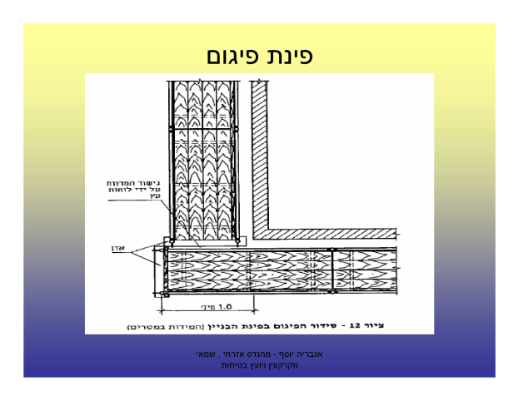
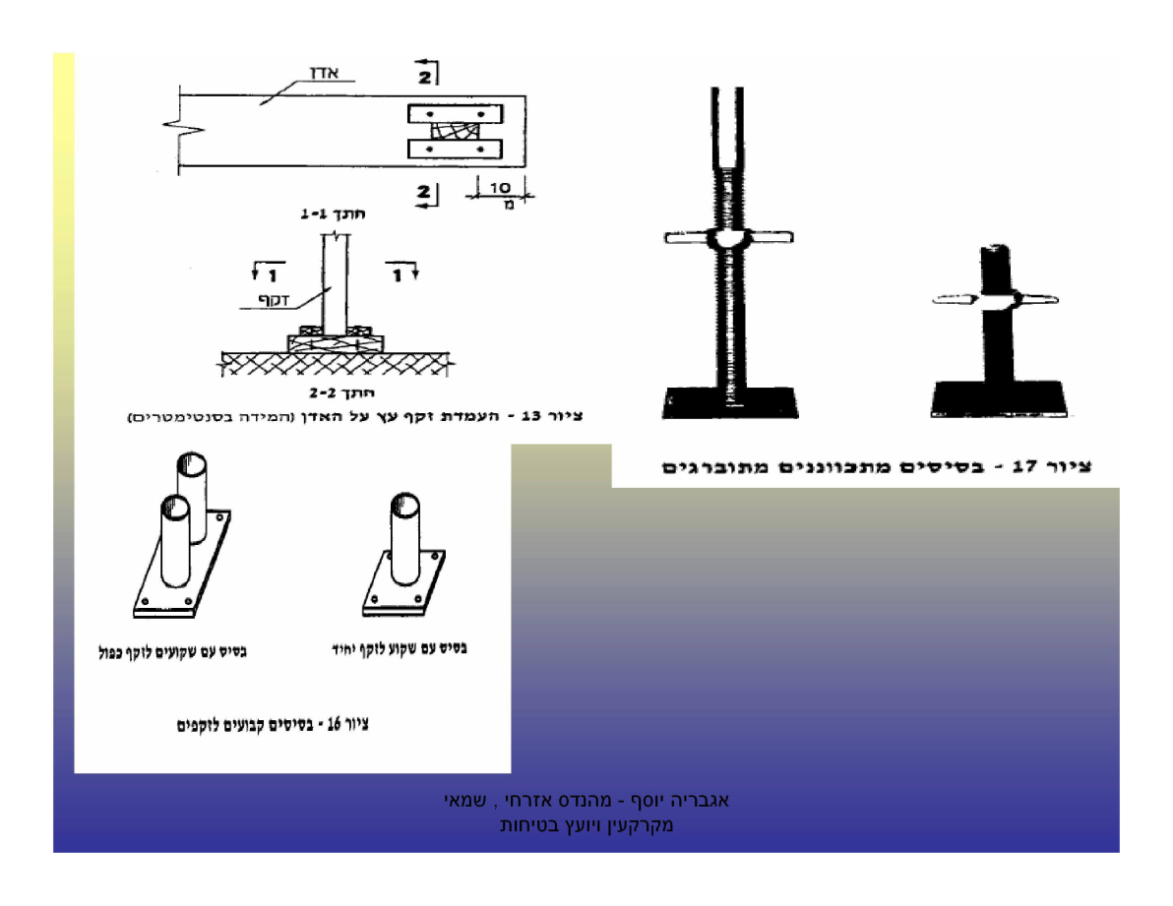
פיגום זקפים
מבצע הבנייה אחראי לכך שפיגום זקפים מעץ שגובהו מעל 18 מטר ופיגום מיוחד יוקמו לפני תכנון.
ביסוס הפיגום יונח על קרקע מיושרת, מהודקת, יציבה ומנוקזת.
אם קיים מתקן הרמה על הפיגום, הזקפים יחוברו לחלק יציב של הבניין.
רצפת הפיגום תהיה נמוכה ב- 1 מטר מראש הזקפים.
פינת רצפת הפיגום תהווה המשכיות של רצפה במעבר ותעבור את הפינה במלוא רוחב הפיגום.
זקפי הפיגום יועמדו על אדני עץ במידות 4.5/20 ס"מ לפחות.
הזקפים לרוחב יונחו על אדן אחד.
האדנים יהיו מאוזנים ויבלטו באורך של 10 ס"מ לפחות מעבר לזקפים.
זקפים מצינורות יונחו על גבי תותבים במידות 100/100/5 מ"מ לפחות.
פיגום שמוקם ליד מדון יהיה המרחק מקצה האדן לשפת המדרון פחות מ- 50 ס"מ ושיפוע המדרון 2 אופקי ל- 1 אנכי, או מדרון סלע מחוזק בדיפון או שיגומים.
אם לא מתקיימים תנאים אלה יש לתכנן את הפיגום ע"י מהנדס.

Slide 5
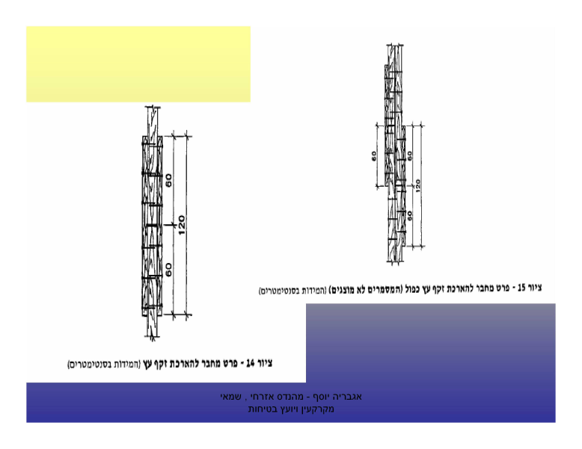
זקפי הפיגום
זקפי הפיגום יונחו במאונך או עם הטיה קלה לכיוון המבנה.
במפגש בין שני פיגומים בפינות או בליטות, יונחו זוג זקפים נוסף.
פיקום זקפים עשוי מצינורות פלדה שגובהו יותר מ- 20 מטר, זקיפיו יהיו מצינור כפול החל מבסיס הפיגום ועד הגובה פחות 20 מטר. לדוגמא: פיגום של 30 מ' גובה,
הזקף העליון יהיה 20 מ' בודד, היתרה/ בחלק התחתון – במקרה זה 10 מ' יהיה זקף + תותב כפול.
זקפים כפולים יועמדו על תותבים כפולים מפלדה מרותכים והזקיפים יחוברו בעזרת מצמדות.
חיבור שני זקפים יחובר היטב להעברת העומסים צירית ומניעת קריסה וכיפוף.
חיבור זקפים מעץ יבוצע בהנחה עץ על עץ אנכית ויחופו בשני הצדדים בחלקי זקפים באורך 60 ס"מ לפחות מכל צד של קו המפגש.
חישוב שטח לתמחור הפיגום:
שטח "המיטה" 2.5 מ' גובה – מבט פנים 2 מ' = סה"כ 5 מ"ר
מחיר שכירות לפיגום:
5 מ"ר * n מספר המיטות * 3.5 $/מ"ר – נכון ל- 10/09

Slide 6
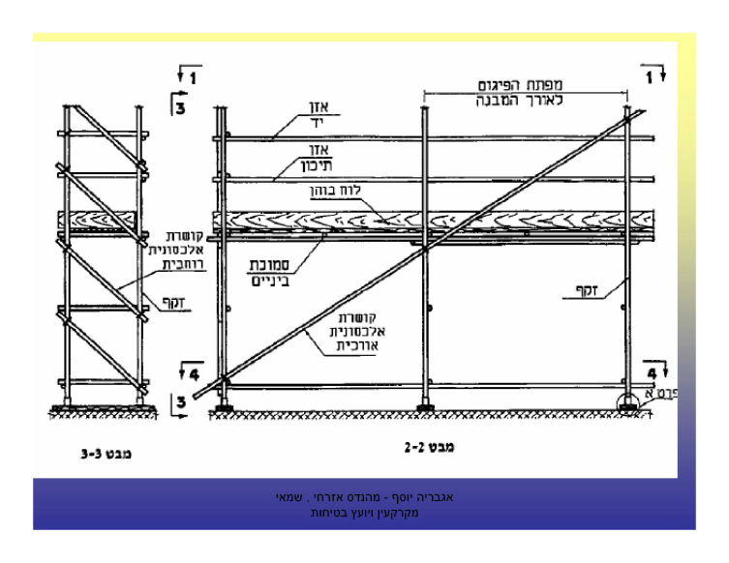
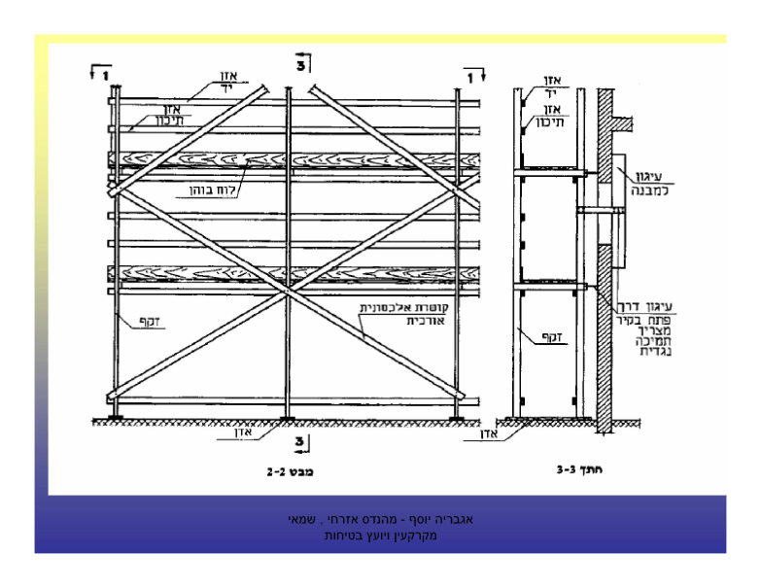
סמוכות רוחב
חיזוק פיגום זקפים
לפיגום זקפים יהיו חיזוקים אלכסוניים בכמות מספיקה לאבטחת יציבותו.
החיזוקים יותקנו ביחד עם התקדמות התקנות הפיגום.
החיזוקים יחוברו לפחות לשלושה זקפים בזווית קרובה ל- 45 מעלות.
הפיגום מצינורות מתכת ישתמשו בחיזוקים מצינורות מתכת ויחוברו באמצעות מצמדות בלבד.
הפיגום מעץ ישתמשו בחיזוקים מעץ ויחוברו באמצעות חוטי שיזור וכו'.
המרחק בין סמוכות הרוחב יהיה מותאם לרצפת פיגום ולעומסים שעלולים להיות מעל לרצפות, אך המרחק לא יעלה על:
1. 80 ס"מ אם עובי לוחות הרצפה פחות מ- 4 ס"מ.
2. 1 מטר אם עובי לוחות הרצפה בין 4-4.5 ס"מ.
3. 2 מטר אם עובי לוחות הרצפה יותר מ- 4.5 ס"מ.

Slide 7
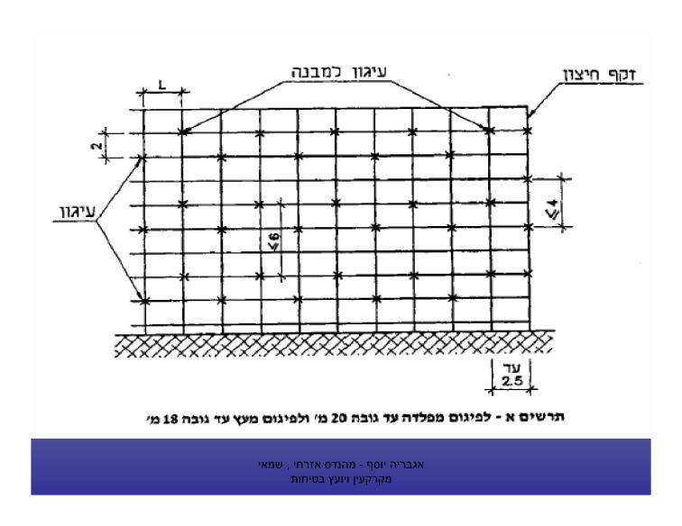
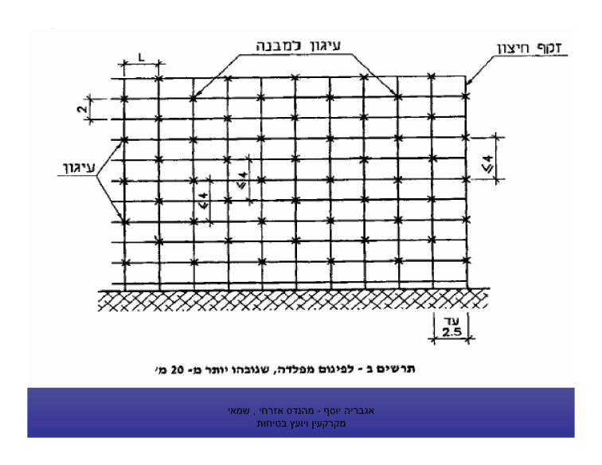
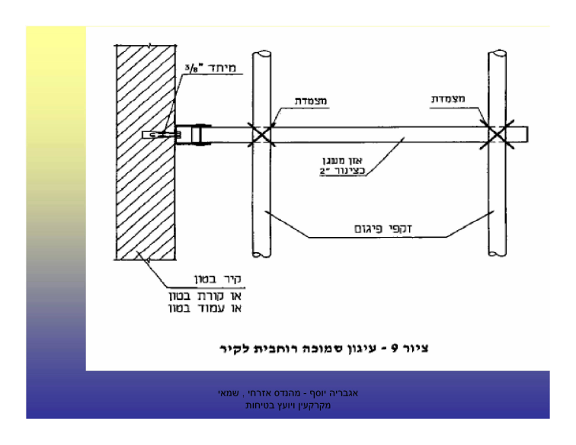
חיבור פיגום לגוף יציב
פיגום זקפים יחובר למבנה או לגוף יציב אחר.
כל זקף קרוב למבנה יחובר ויקושר לכל גובהו.
הקשירות יהיו בשני הכיוונים במרחקים 5 מטר אופקי ו- 6 מטר אנכי לפחות.
הקשירות בפיגום שגובהו מעל 20 מטר יהיו במרחקים 5 אופקי ו- 4 אנכי לפחות.
שיטות הקשירה יהיו לתומכות במבנה שמחזקות ולחוצות עם חיבורים במצמדות וצינורות או בעזרת אביזרים מיוחדים אחרים במקרה ולא ניתן לקשור לתומכות.
בפיגום מעץ יקושר הפיגום בעזרת קרש 5/10 לקרש במבנה המחוזק ומידותיו 5/10.
לפיגום זקפים יהיו קשירות לשמירת מרחק הפיגום מהמבנה.
המרחקים בין שומרי המרחק יהיו 6 מטר אנכי ואופקי.
עיגון סמוכה רוחבית לקיר
לפיגום פלדה, שגובהו עד ומעל 20 מטר.

Slide 8
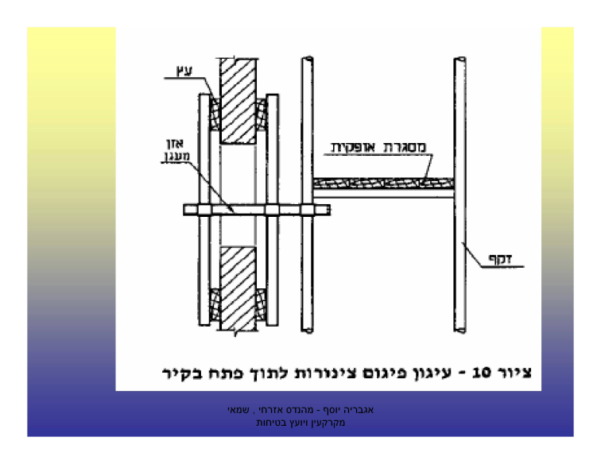
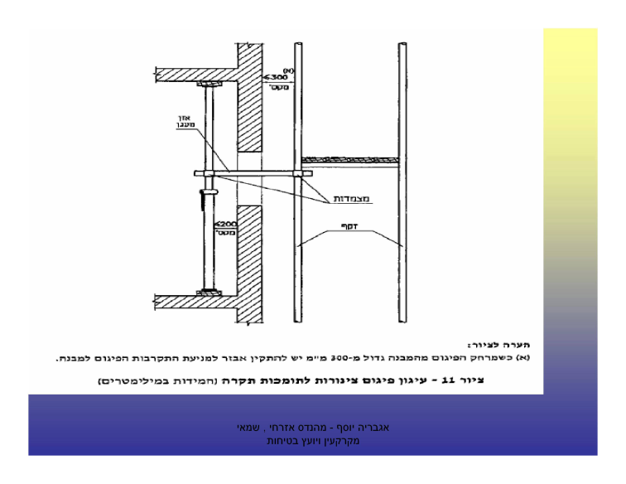
חיזוק פיגומים דרך פתחים בקיר

Slide 9
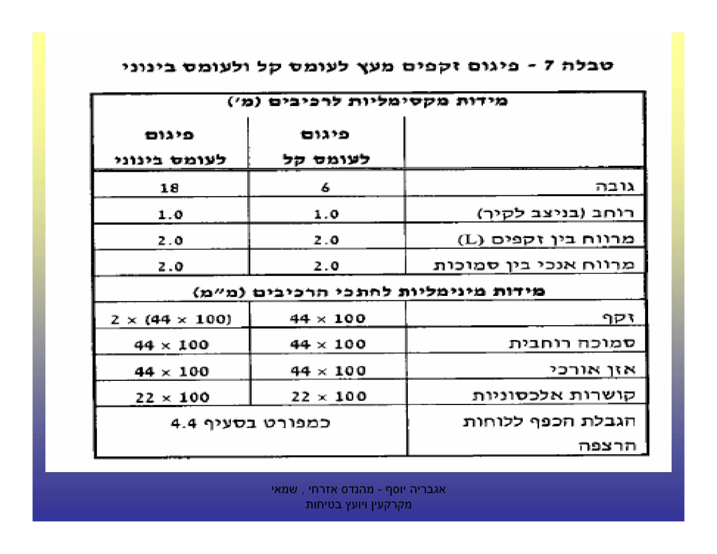
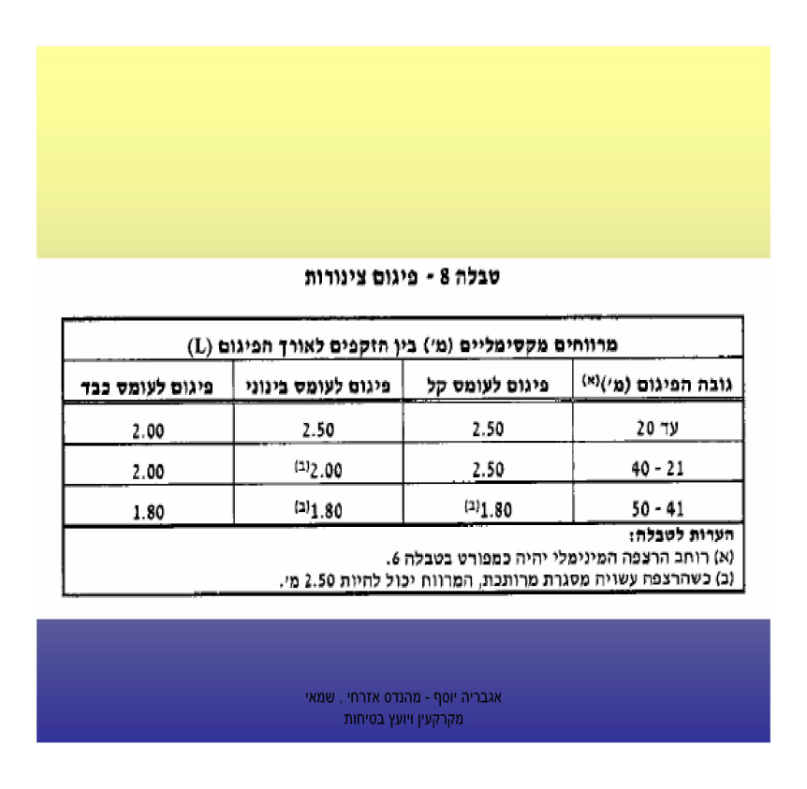
פיגום זקפים מעץ לעומס קל ולעומס בינוני
פיגום צינורות

Slide 10
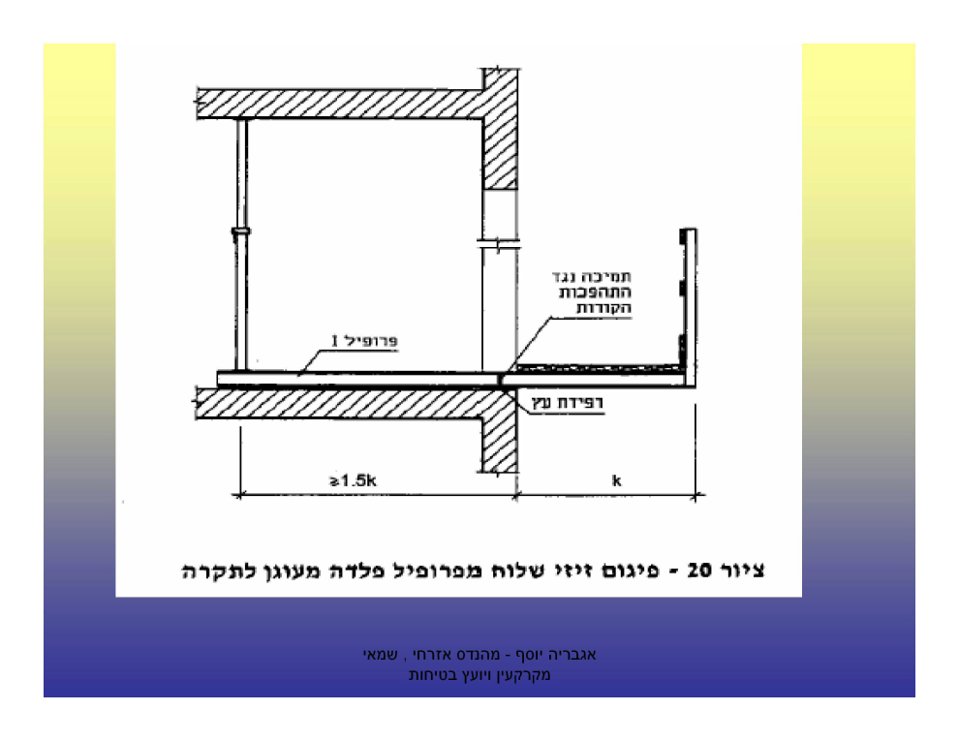
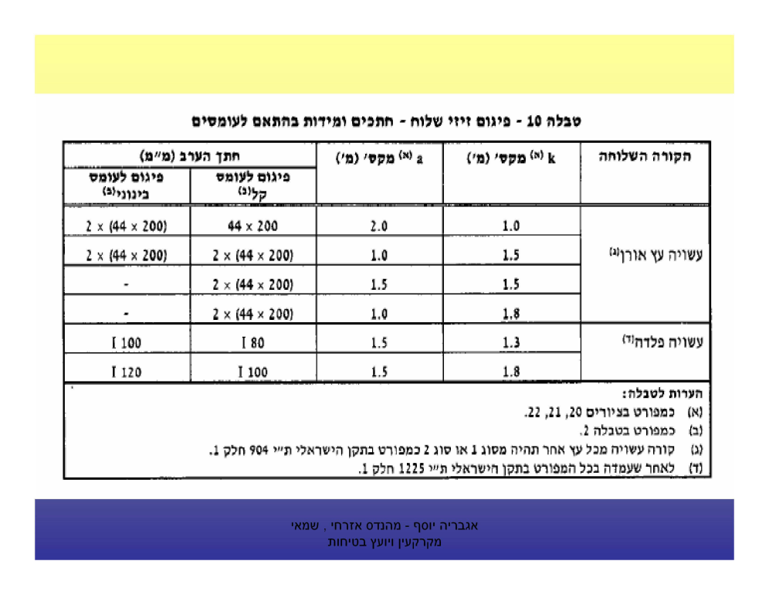
פיגום שלוח
הפיגום יהיה מעוגן ונסמך כראוי בקצהו בתוך המבנה.
האורך והחתך יבטיחו יציבות לפיגום.
הוא נסמך על חלקים יציבים של הבניין.
יהיה מחובר כראוי.
יהיה נסמך על שני סמכים או שעובר את הקיר ומחוזק היטב בקצהו השני.
פיגום שילוח, פרופיל מעץ/פלדה שיוצא מתוך המבנה בחלק הפנימי –תומכת ותומכת נגד התהפכות.
חבק – קידוח בריצפה ואבטחת הסמוכה.
סמוכה שבולטת מעל 180 ס"מ חייבת תכנון מהנדס – תלוי בסוג העץ, למפעמים גם מעל 100 ס"מ.

Slide 11
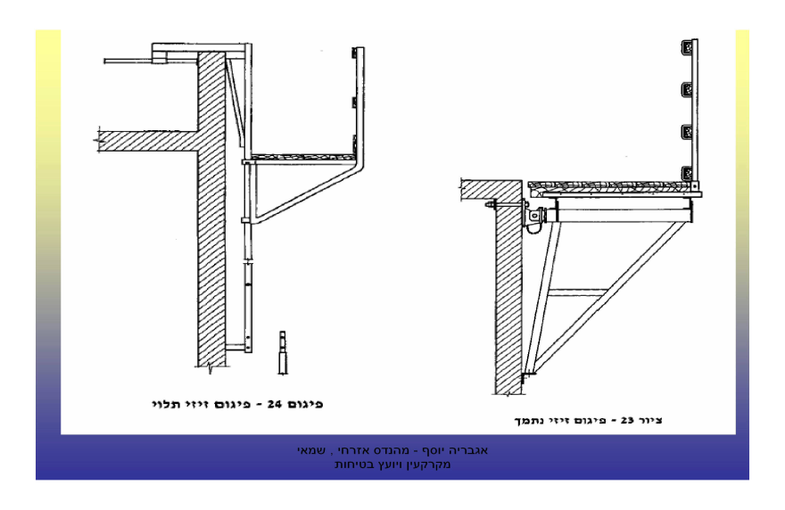
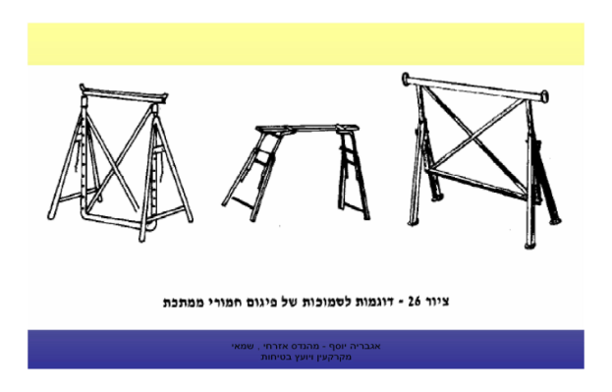
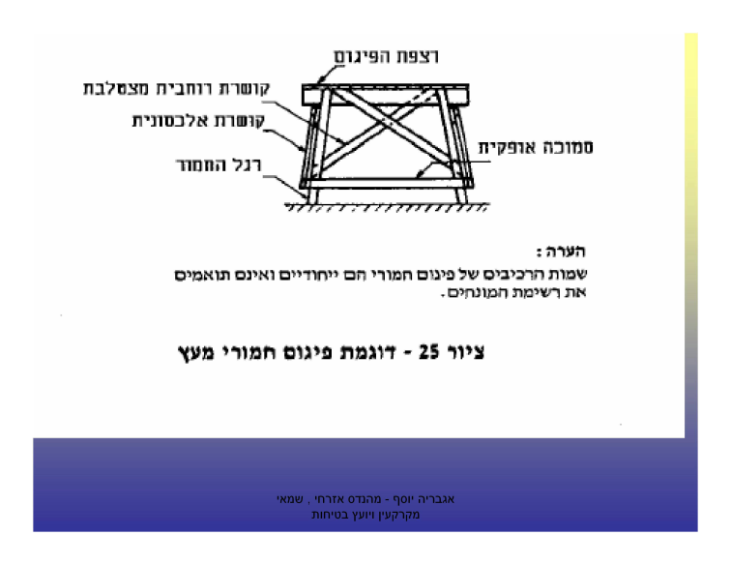
פיגום זיזי
ישמש לעומס שימושי של 100 ק"ג למ"ר של הרצפה לכל היותר.
הזיזים יהיו עשויים ממתכת ומעוגנים היטב בחלק יציב של המבנה.
פיגום זיזי מיוחד
מבצע הבנייה אחראי לכך שפיגום זיזי מיוחד יבוצע על פי תכנון.
פיגום חמורי
גובה רצפת הפיגום לא תעלה על 2 מטר מעל המשטח שמונח עליו הפיגום, לא יוצב מעל פיגום אחר.
יוצב על משטח יציב, ישר, נקי, מהודק ושלא יחדרו סמוכותיו לקרקע.

Slide 12
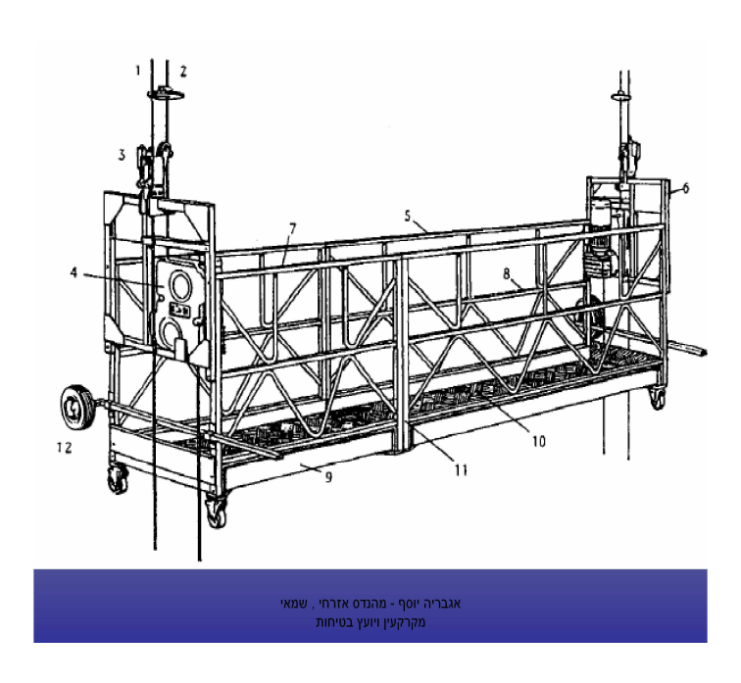
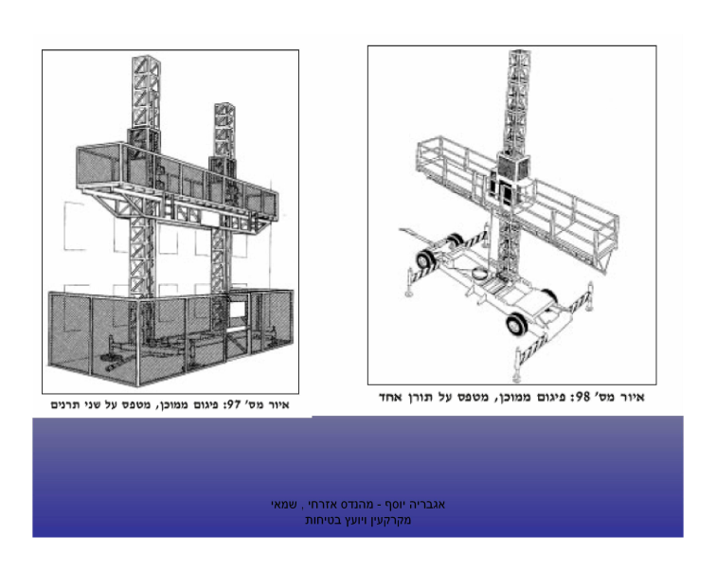
פיגום תלוי
לא ישתמשו בפיגום תלוי עם כננת ידנית לעומס שימושי העולה על 100 ק"ג למ"ר של רצפה.
שלוחותיו מותקנות כך שיהיה מרחק אם העבודה מבוצעת בעמידה – 10 ס"מ מהקיר ובישיבה 30 ס"מ מהקיר.
רוחב רצפה של 65 ס"מ לפחות.
הכבלים יהיו בעלי מקדם בטחון של 10 לפחות.
הכבלים יהיו עם שני ליפופים לביטחון כאשר רצפת הפיגום תהיה בנקודה הנמוכה ביותר.
פיגום ממוכן-אחריות
מבצע הבנייה אחראי לכך שיקבל את אישרו:
היצרן לדגם ותעודת רישום בפנקס דגמי הפיגומים מאת מפקח עבודה ראשי.
אחראי שהפיגום לא יועתק ממקום למקום באתר אלא על פי תכנון.
מנהל העבודה אחראי לכך שההעתקה תתבצע בהתאם לתכנית.
בודק מוסמך: פיגום ממוכן חייב בבדיקה תקופתית כל 6 חודשים.
פיגומים ממוכנים
מימין – מטפס על תורן אחד
משמאל – מטפס על שני תרנים.

Slide 13
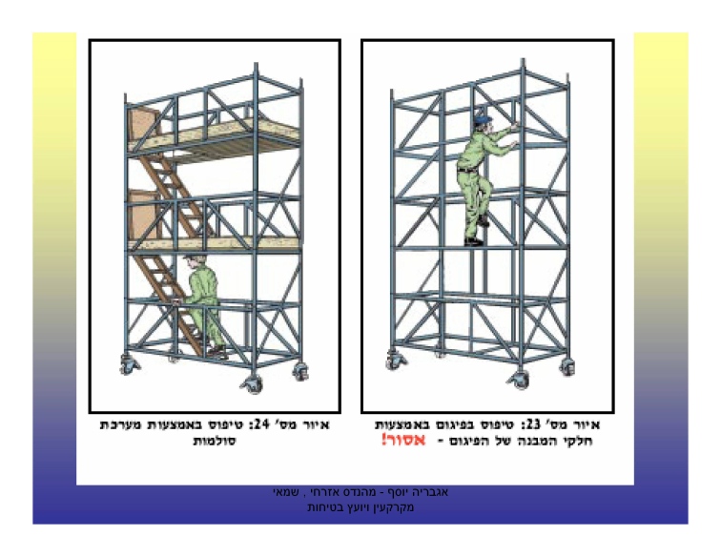
פיגום עצמאי
ביסוס הפיגום יונח על קרקע מיושרת, מהודקת, יציבה ומנוקזת.
יבוצעו קשירות אנכיות, אופקיות ואלכסוניות לאבטחת יציבותו.
הפיגום יחובר לתשתית להבטחת שיווי משקל ויציבות.
גובה הפיגום הנמצא
במקום סגור לא יעלה על מידת בסיסו הקטנה כפול 4.
במקום פתוח לא יעלה על מידת בסיסו הקטנה כפול 3.
העלייה למשטח העבודה תבוצע באמצעות סולמות או מדרגות.
בפיגום עצמאי נייד:
השטח שעליו יועמד הפיגום יהיה מאוזן, מצופה בטון, אספלט, ריצוף או מהודק היטב למניעת שקיעת גלגליו.
יובטח על ידי התקן מפני תזוזה ממקומו (מעצור על הגלגלים).
במידה ומוסיפים תוספת גובה לפיגום, מעגנים את תוספת הפיגום לריצפה מ-4 הפינות (בדומה לאוהל)- חייב אישור מהנדס לחישוב עומסים, וחישוב הגובה נמדד מהבסיס החדש.
אין להעתיקו ממקום למקום כאשר נמצאים עליו עובדים – לגבי כל הפיגומים העצמאיים.
בפיגום עצמאי נייד ממוכן:
משמש כבמת הרמה (בדומה לעגורן צריח, מעלית ואביזרי הרמה נדרשת בדיקה תקופתית כל 6 חודשים.
השטח עליו יועמד בדומה לפיגום הלא ממוכן.
יובטח כנגד תזוזה, ואיזונו של משטח העבודה בכל שלבי העבודה.
מצויד במערכת מקבילה למערכת ההרמה אשר מבטיחה עצירה משטח העבודה במקרה של תקלה במערכת ההרמה.
השליטה בהרמה / בהורדה תיהיה בידי האדם שנמצא על משטח העבודה.
משטח העבודה יהיה מבודד חשמלית מהמערכת המרימה.
עפ"י סעיף 75 לפב"ט – אביזרי הרמה – העובד חייב להיות קשור עם רתמות מלאות לעבודה בגובה/צמ"א

Slide 14
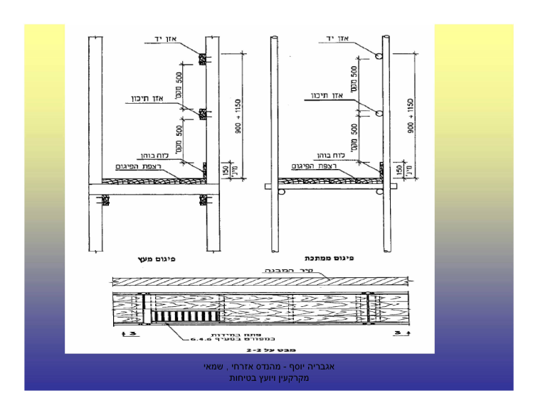
גידור
גידור עפ"י תקנים:
1142 – מעקות בתוך מבנה
2142 – מעקות מחוץ למבנה

